Slide 1
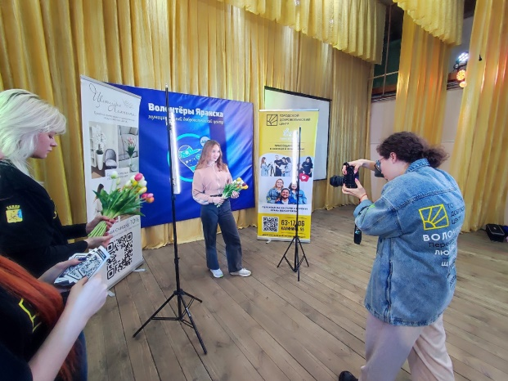
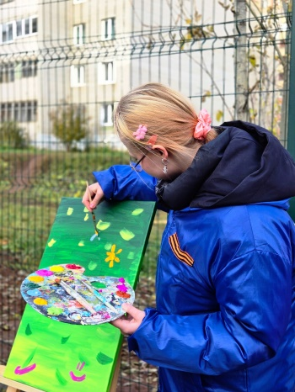
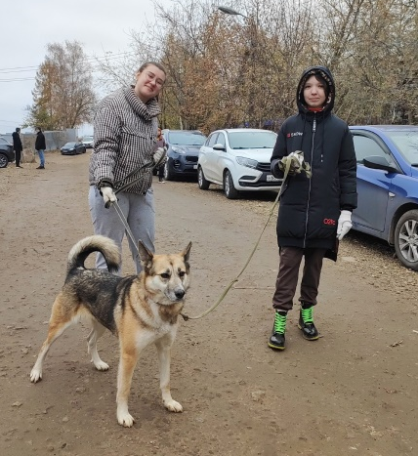
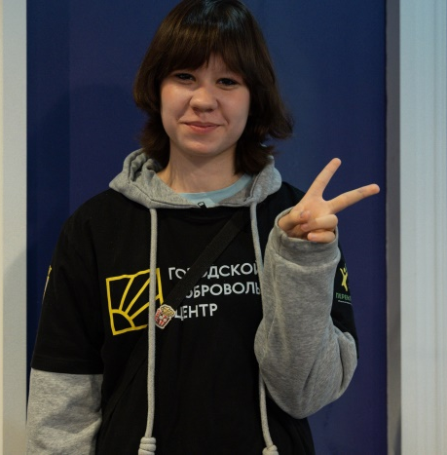
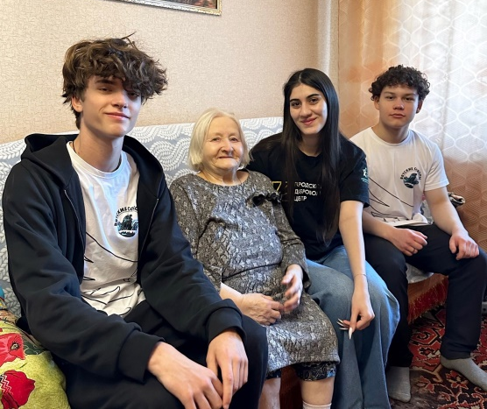
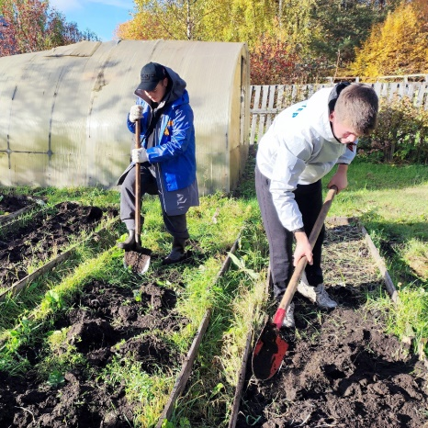
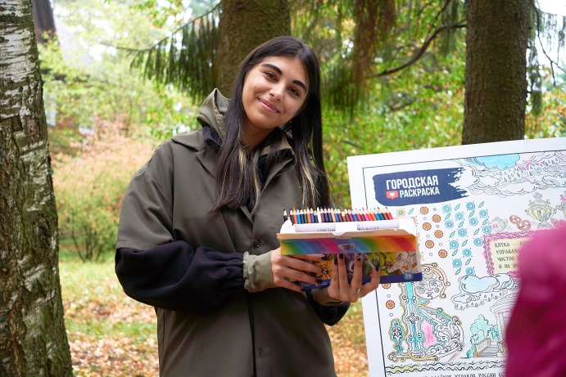
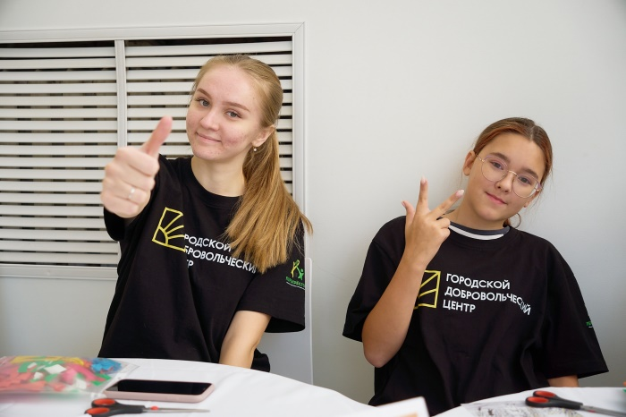
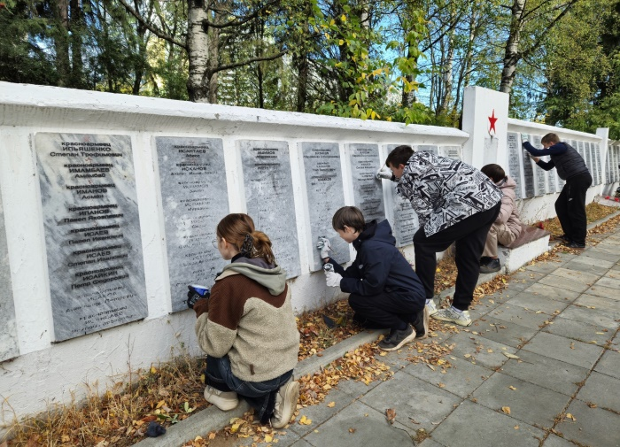
г. Киров

Slide 2
Взаимодействия с органами исполнительной власти своего МО
Так выстроена наша работа в г. Кирове и Кировской области

Slide 3
Структура нашего учреждения
12 молодёжных Центров
Notes:
На этом слайде вы можете внести изменения со все текстовые блоки и изменить диаграмму, нажав правую кнопку мыши и выбрав пункт «Изменить данные».

Slide 4
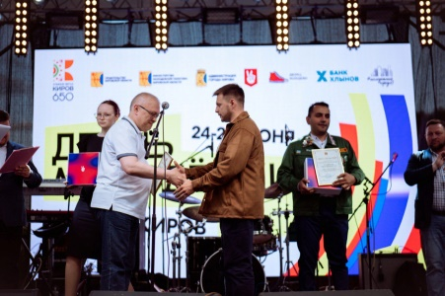
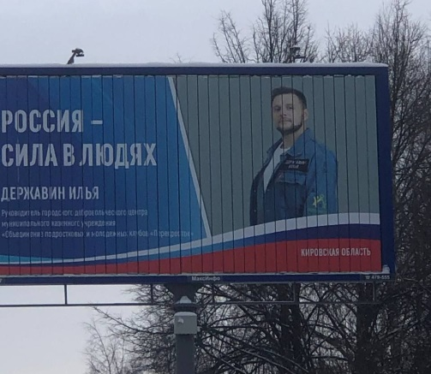
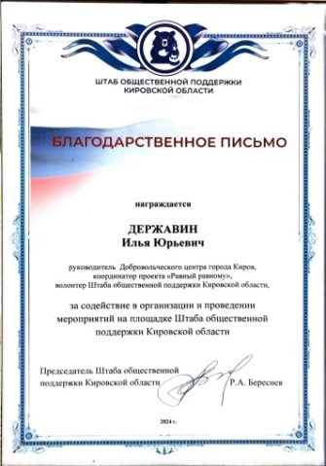
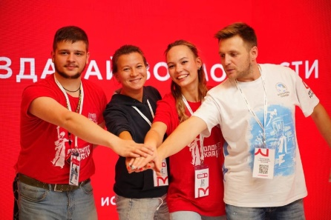
Время рассказать о себе
Руководитель Городского Добровольческого Центра
Победитель регионального конкурса «Доброволец Вятского края»
в номинации «Организатор добровольческой деятельности»
Лауреат Премии «Молодёжь Вятского края»
Амбассадором Международной премии #МЫВМЕСТЕ
Член клуба молодых предпринимателей Кировской области
Эксперт грантовых конкурсов проектов различного уровня
Державин
Илья
Юрьевич

Slide 5
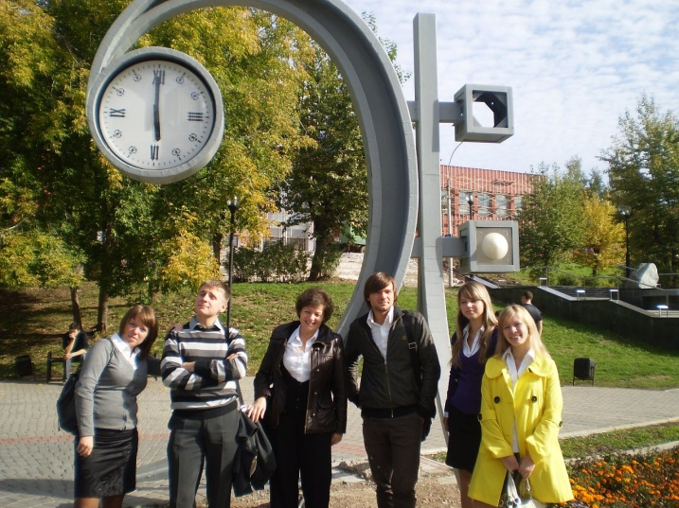
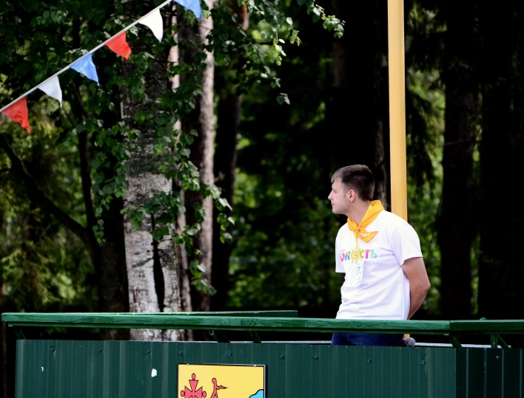
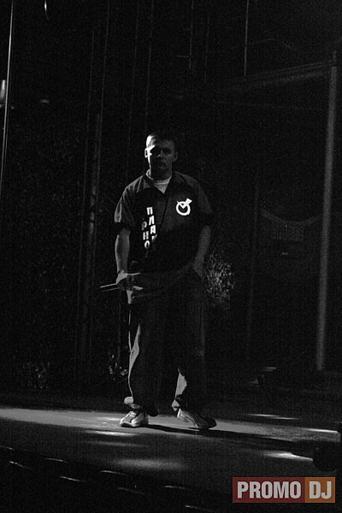
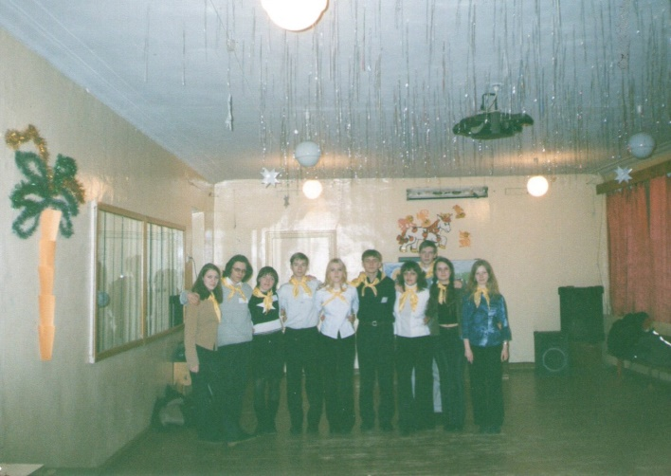
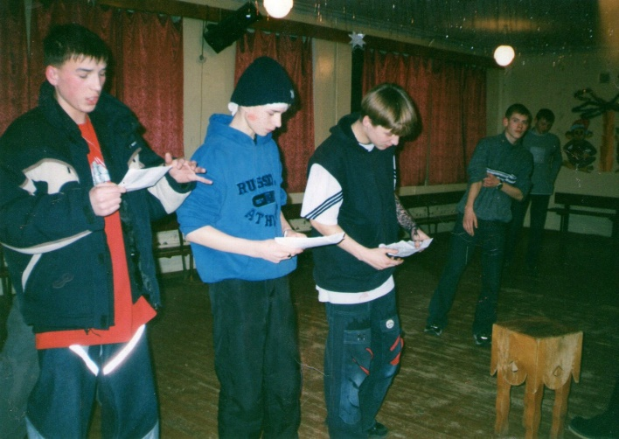
Путь волонтёра
2003 г.
Notes:
На этом слайде вы можете внести изменения со все текстовые блоки и изменить диаграмму, нажав правую кнопку мыши и выбрав пункт «Изменить данные».

Slide 6
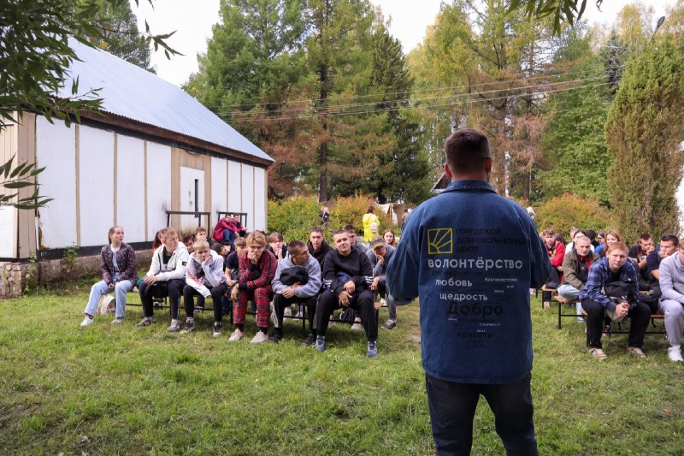
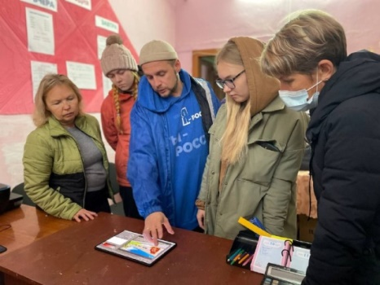
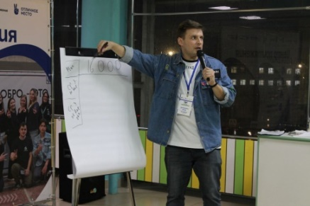
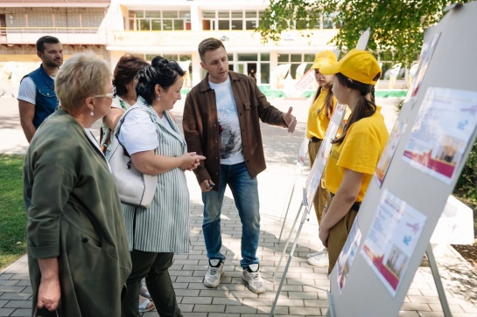
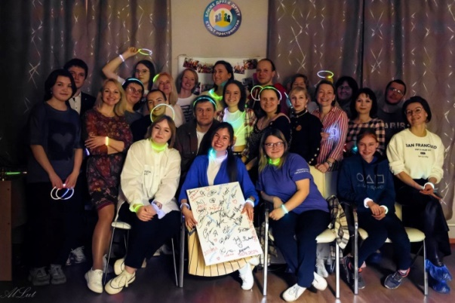
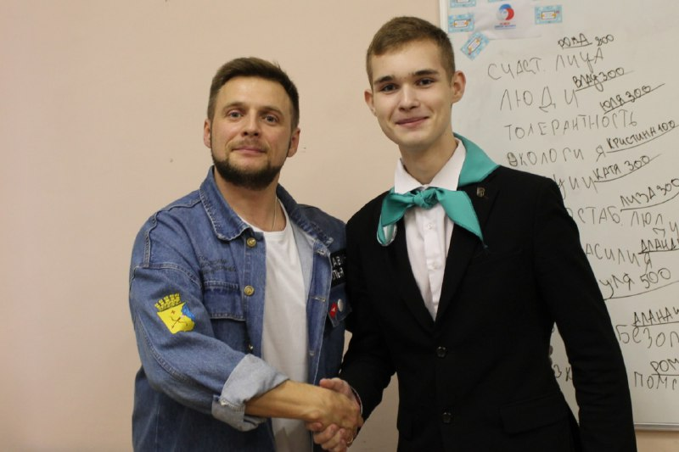
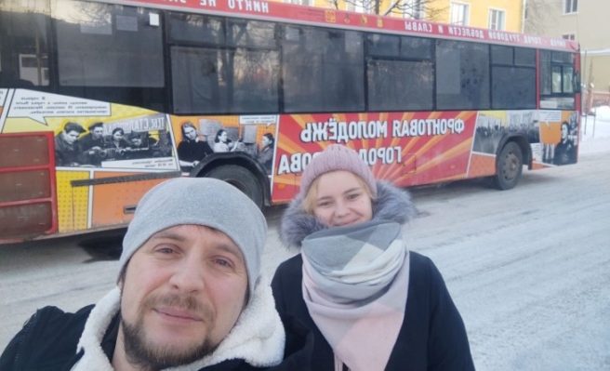
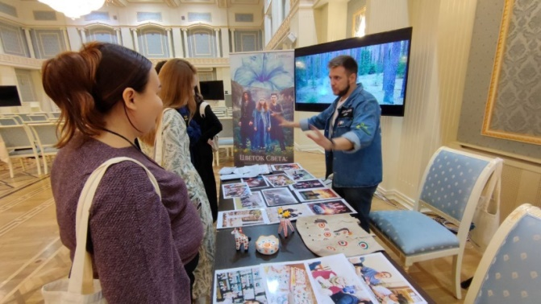
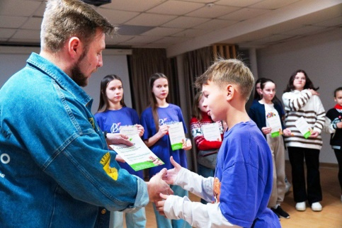
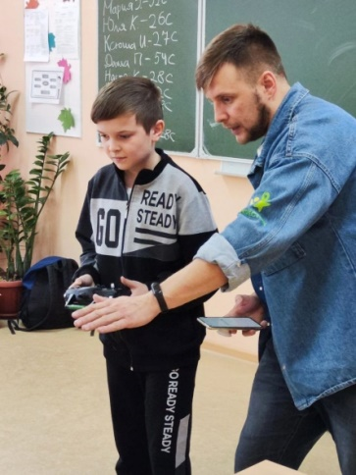
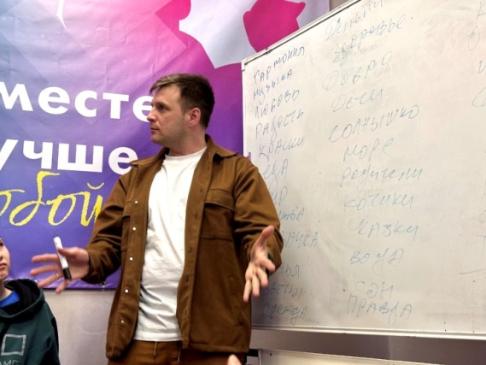
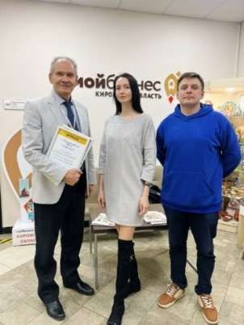
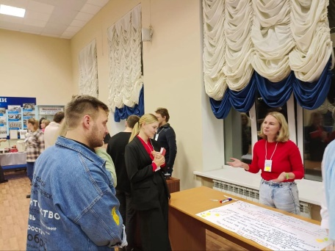
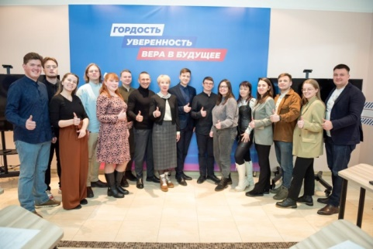
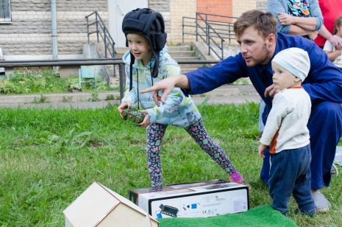
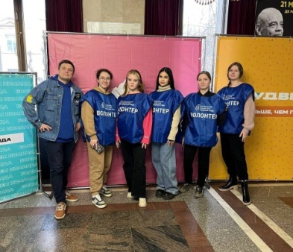
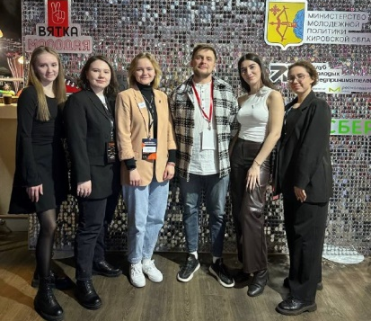
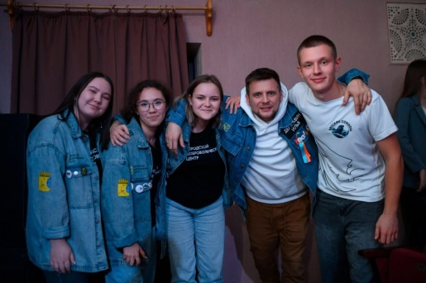
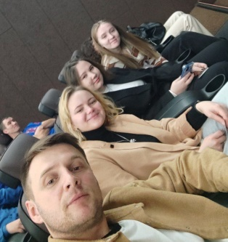
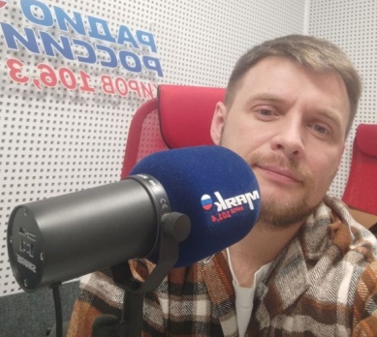
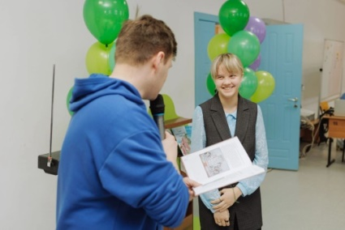

Slide 7
Благодаря проделанной работе выстроена схема взаимодействия
Администрация
Кировской
области
Администрация
г. Кирова
Депутатский
корпус
Руководитель
Державин И. Ю.
Представители
Других
регионов
НКО
Добровольческие
объединения
Прямые
благополучатели
Notes:
На этом слайде вы можете внести изменения со все текстовые блоки и изменить диаграмму, нажав правую кнопку мыши и выбрав пункт «Изменить данные».

Slide 8
Что делаем и какие выводы???
Работа должна быть заметной!
О своих делах надо рассказывать!
Чаще говорить ДА!
Не ждать – ДЕЙСТВОВАТЬ!
Делать, то, что никто не делает!
Пункт 1
Быть примером для коллег!
Делаем, то что нравиться!
Чаще говорить ДА!
Обучение – Приключение!
Показать чего можно добиться!
Не нравиться, меняй чтобы нравилось!
Notes:
На этом слайде вы можете внести изменения со все текстовые блоки.

Slide 9
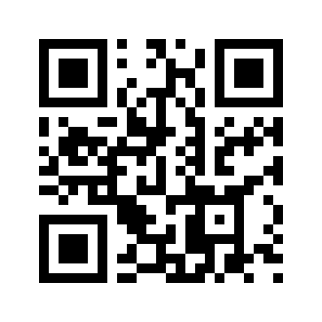
ПУНКТ 1
УНКТ 2
ПУНКТ 3
ПУНКТ 4
Notes:
На этом слайде вы можете внести изменения со все текстовые блоки.

Slide 10
ДОБРО,
которое работает
в г. Кирове

